Slide 1
通信工程制图

Slide 2
通信工程制图软件基本操作
1
AutoCAD的安装及卸载
2
AutoCAD的操作界面
3
基本操作
4
设置绘图环境
5
坐标系统
6
直线命令
7
线型及属性修改
Notes:
理解和掌握通信工程制图的总体要求和统一规定。
掌握通信工程制图中的常用图例及含义。

Slide 3
通信工程制图软件基本操作
AutoCAD广泛应用于各种行业，不同行业对软件的绘图环境要求和常用功能模块不同，因此，在使用软件前需要进行相应的设置。首先需要会安装和卸载不同版本的AutoCAD，安装时一般要进行注册。
通过软件中的图层功能、工程师可以将复杂图形分解成几个简单的模块分别进行绘制，这样就可以快速、准确、有条不紊地完成复杂工程图纸的设计。
Notes:
主要介绍通信工程制图的总体要求和统一规定、通信工程各类图例含义。

Slide 4
1、AutoCAD的安装及卸载
1．AutoCAD的安装
AutoCAD的安装过程基本可以自动完成，但在安装过程中需要输入序列号和密钥，在安装说明文件中可找到相应的值。AutoCAD安装完成后还需要进行激活，不激活的话只有30天的使用期限。
安装好后，进入“AutoCAD 经典”工作空间，第一次使用时，请设置好向导初始对话框，之后使用时会便利很多。
在使用AutoCAD设计图纸时，要养成良好的绘图习惯，并请在PC硬盘中建立一个专用于工程制图的文件夹。
2．AutoCAD的卸载
按照正常软件的卸载方式进行卸载。
Notes:
在最新版通信行业标准中对通信工程制图的总体提出了7点要求。
① 工程制图应根据表述对象的性质、论述的目的与内容，选取合适的图纸及表达手段，以便完整地表述主题内容。这里要注意的是当几种手段均可达到目的时，应采用较为简单的方式。图的形式表达简单，就用图表达，文字表达简单就用文字表达，表格表达简单就用表格。
② 图面应布局合理、排列均匀、轮廓清晰和便于识别。
③ 应选用合适的图线宽度，避免工程图中的线条过粗或过细。
④ 正确使用国标和行标规定的图形符号。派生新的符号时，应符合国标图形符号的派生规律，并应在合适的地方加以标注。
⑤ 在保证图面布局紧凑和使用方便的前提条件下，应选择合适的图纸幅面，使原图大小适中。
⑥ 应准确地按规定标注各种必要的技术数据和注释，并按规定进行书写和打印。
⑦ 工程图纸应按规定设置图衔，并按规定的责任范围签字，各种图纸应按规定顺序编号。

Slide 5
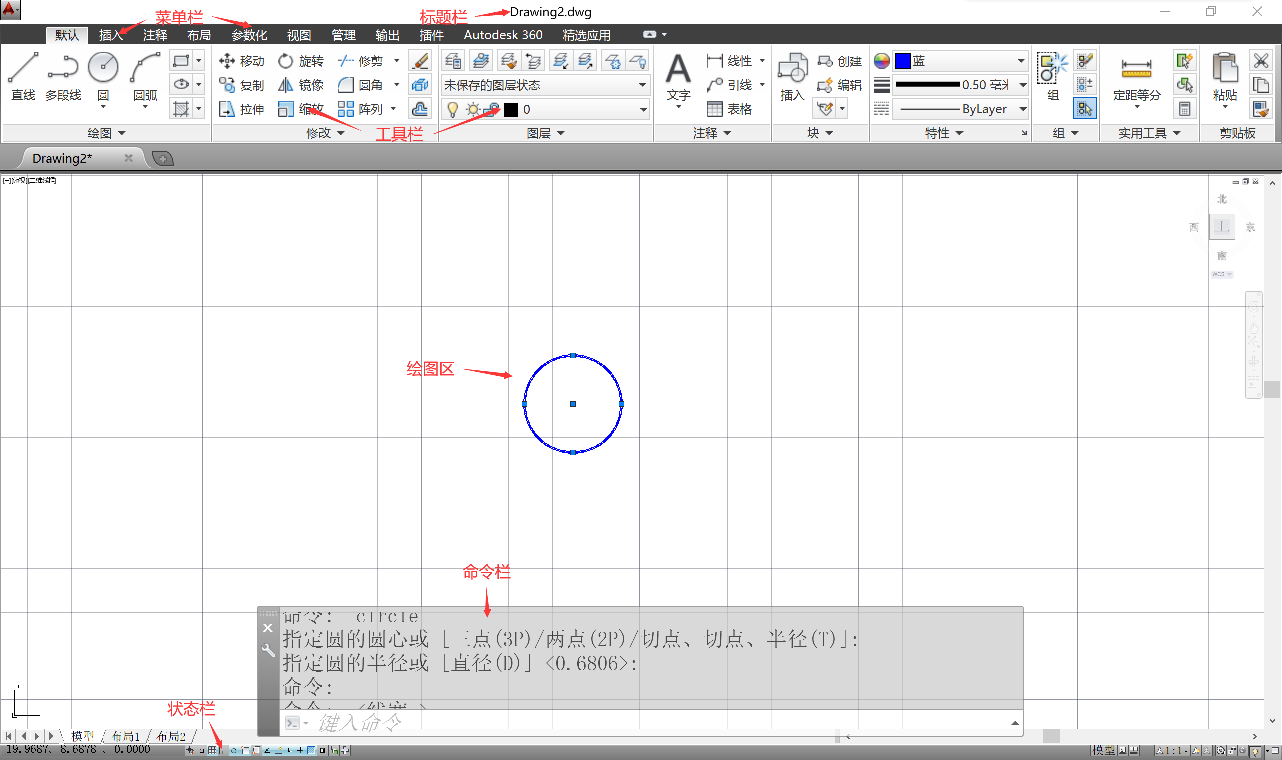
2、AutoCAD的操作界面
不同版本的AutoCAD的操作界面会有所不同，但功能和结构基本相同，主要由标题栏、菜单栏、工具栏、绘图区、命令栏、状态栏组成。
Notes:
在2015版行业标准的通信工程制图的统一规定中，对通信工程制图的图幅尺寸，图线型式及应用，比例，尺寸标注，字体及写法，图街，注释、标志和技术数据7个方面做了统一规定。

Slide 6
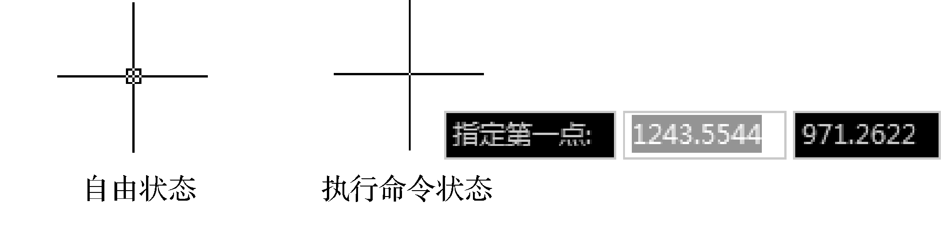
3、基本操作
1．鼠标指针的状态
绘图区中的鼠标指针有两种状态，即自由状态和执行命令状态，如 图2-7所示。鼠标指针中间有小方格时，鼠标指针处于自由状态，可以执行下一个命令。鼠标指针中间没有小方格时，说明鼠标指针正在执行命令，此时可以根据命令栏的提示完成当前命令的操作。如果鼠标指针处于执行命令状态时想终止当前命令，可按Esc键退出当前命令，鼠标指针变为自由状态。在绘图时一定要注意观察鼠标指针的状态和命令栏的提示。
图2-7 鼠标指针的两种状态

Slide 7
3、基本操作
2．鼠标的功能
鼠标有左键、右键、滚轴3个按键，熟练掌握它们的功能可以快速绘图。
左键：执行命令状态时有确定的功能，也有选择的功能。
右键：鼠标指针为自由状态时，可直接进行重复上一次操作、复制粘贴、平移缩放等操作；鼠标指针为执行命令状态时，一般有取消的功能。
滚轴：向上滚动有以鼠标所在点放大视图的功能；向下滚动有以鼠标所在点缩小视图的功能；将滚轴按住不动，绘图区的鼠标指针会变成小手的图标，此时可以平移绘图区的图形；双击滚轴可以最大化视图（将绘图区中的图形最大化在用户的视野中）。

Slide 8
3、基本操作
3．键盘常用按键功能
在制图中，一般右手控制鼠标，左手控制键盘。键盘中有几个按键有特殊的功能。
Esc键：退出当前命令。
Enter键：鼠标指针为自由状态时有重复上一次命令的功能。
空格键：鼠标指针为自由状态时有重复上一次命令的功能（同Enter键）；鼠标指针为执行命令状态时有确定等功能。
Delete键：删除键，需要先选中要删除的对象。

Slide 9
3、基本操作
4．命令的输入方法
AutoCAD中的命令有3种输入方法，即命令行输入、工具栏输入和菜单栏输入。
◆ 命令行输入：从键盘输入快捷键或英文命令全称。
◆ 工具栏输入：工具栏上的命令按钮。
◆ 菜单栏输入：菜单中的命令。

Slide 10
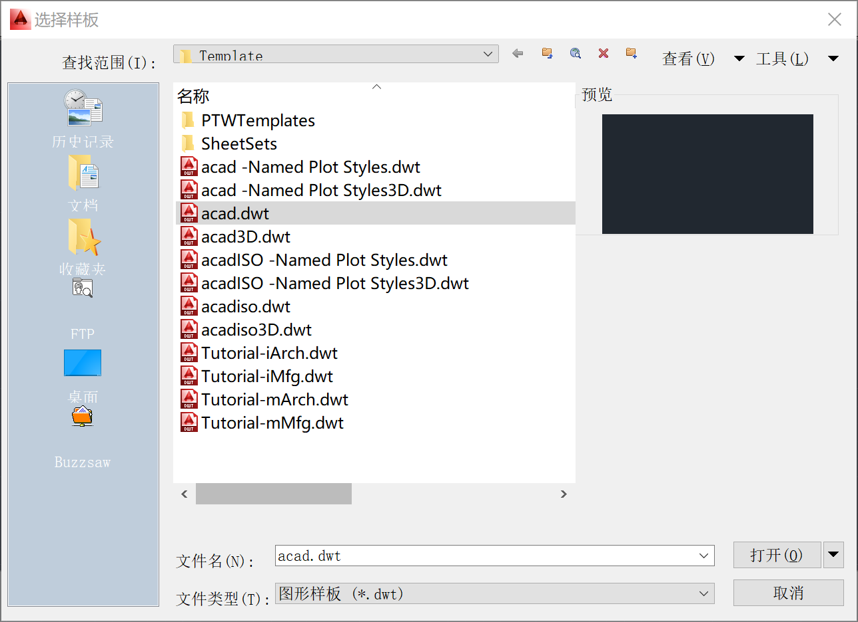
3、基本操作
5．文件的管理
常用的文件类型有*.dwg（标准图形文件）、*.dwt（样板图形）、*.dwf（网络设计文件）、*.dxf（网络设计格式）、*.bak（备份文件）。
新建图形文件：选择样板文件（*.dwt），如图2-8所示。注意要确认是绘制二维图形还是三维图形，如果是绘制二维图形，可以选择acad.dwt和acadiso.dwt，不要选择样板文件名中带“3D”字样的样板。
2-8

Slide 11
3、基本操作
6．对象的选择
绘图区的每一个图形元素称为对象，对象的选择有以下3种常用方式。
点选：鼠标左键单击需要选择的对象，可连续选择。
框选：左右框选对象时，要将需要选中的对象全部包含在框中；右左框选为反选，只需要将对象的部分选中。
全选：快捷键Ctrl+A。
一般选择少数对象时用点选方式，选择某个区域中的多个对象时，采用框选方式。注意学会根据需要采用左右框选方式还是右左框选方式。

Slide 12
3、基本操作
7．绘图区视图显示
绘图区视图显示可通过选择【视图】→【二维导航】命令来选择合适的缩放方式。也可通过视图的缩放命令（ZOOM）来实现。ZOOM命令的快捷键是Z，输入Z后，命令栏会有下面所示的提示选项。
[全部(A)/中心(C)/动态(D)/范围(E)/上一个(P)/比例(S)/窗口(W)/对象(O)]
//全部(A)：显示当前视区中图形界线的全部图形。
//中心(C)：表示指定一个新的画面中心，然后输入缩放倍数，重新确定显示窗口的位置。
//动态(D)：进入动态缩放/平移方式，当前视区中显示出全部图形。
//上一个(P)：显示前一视图。
//窗口(W)：当要将图形的某一部分进行放大显示时，可利用窗口缩放视图方式来调整。

Slide 13
4、设置绘图环境
1．绘图区的基本设置
AutoCAD的操作界面中心是绘图区，所有的绘图结果都反映在这个区域中。通常打开AutoCAD后的默认设置界面为模型空间，这是一个没有任何边界、无限大的多层区域。
2．绘图单位（UNITS/UN）的设置
AutoCAD提供了适合各种类型图样的绘图单位，在开始绘制一张新图之前，首先应该设置单位类型。
3．选项命令（OPTIONS/OP）
在命令栏中输入“OP”或鼠标指针为自由状态时用鼠标右键单击绘图区空白处，选择【选项】命令即可进入【选项】对话框

Slide 14
5、坐标系统
AutoCAD中提供了多种坐标系统以便用户绘图，世界坐标系（WCS）是绘制和编辑图形过程中的基本坐标系统，也是进入软件后的默认坐标系统。WCS由正交于原点的x、y、z轴组成，WCS的坐标原点和坐标轴是固定的，不会随制图人员的操作而发生变化。
1．直角坐标：（x,y）
2．极坐标：（l<α）

Slide 15
6、直线命令（LINE/L）
直线画法简单，确定起点和终点即可。在直线命令学习过程中，注意熟练使用直角坐标和极坐标，相对坐标和绝对坐标。使用直线命令时，命令栏提示如下。
LINE 指定第一点: //单击确定起点
指定下一点或 [放弃(U)]: //单击确定终点，第一条直线绘制好了
指定下一点或 [放弃(U)]: //绘制第二条直线；[ ]里面的内容为可选项
指定下一点或 [闭合(C)/放弃(U)]: //( )内为可选项命令的快捷键
指定下一点或 [闭合(C)/放弃(U)]: //前一点绘制错误可输入U，然后按Enter键；
//与第一条直线的起点闭合，请输入快捷键C，
//然后按Enter键

Slide 16
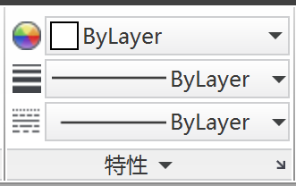
7、线型及属性修改
AutoCAD提供了大量的非连续线型，如虚线、点划线等。在【特性】工具栏中可设置已绘制或将要绘制图线的颜色、类型及宽度，【特性】工具栏如图2-15所示。
2-15
AutoCAD中有多种线宽可选择，实际工程中会从0.35、0.4、0.5这3个中选一个。打开状态栏中的【线宽】按钮，显示实际线宽，如图2-16所示。
2-16

Slide 17
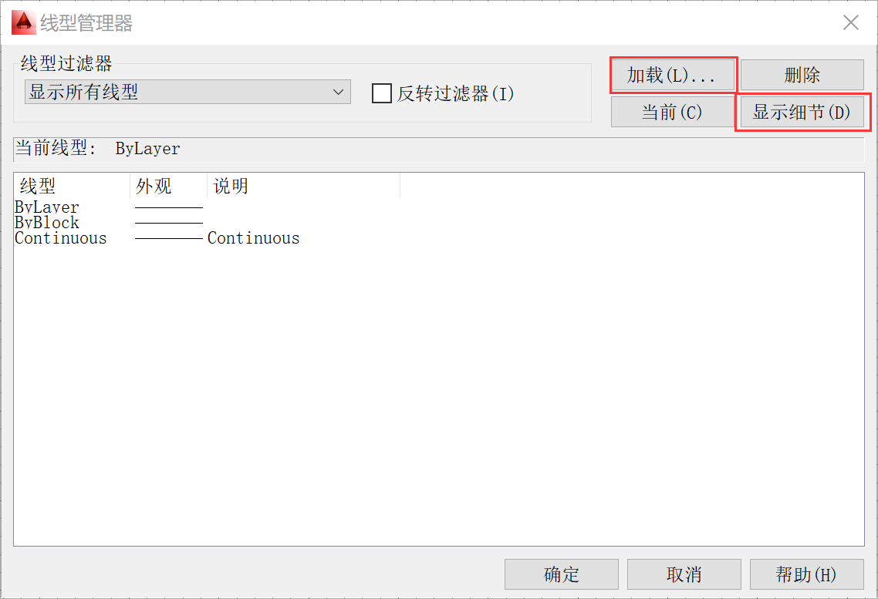
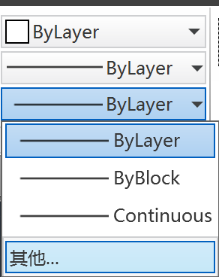
7、线型及属性修改
如需直线外的线型，可单击【特性】工具栏中的【其他】选项，打开【线型管理器】对话框，如图2-17和图2-18所示。【线型管理器】对话框可以用于加载所需的各种线型，修改线型比例。
2-17
2-18

Slide 18
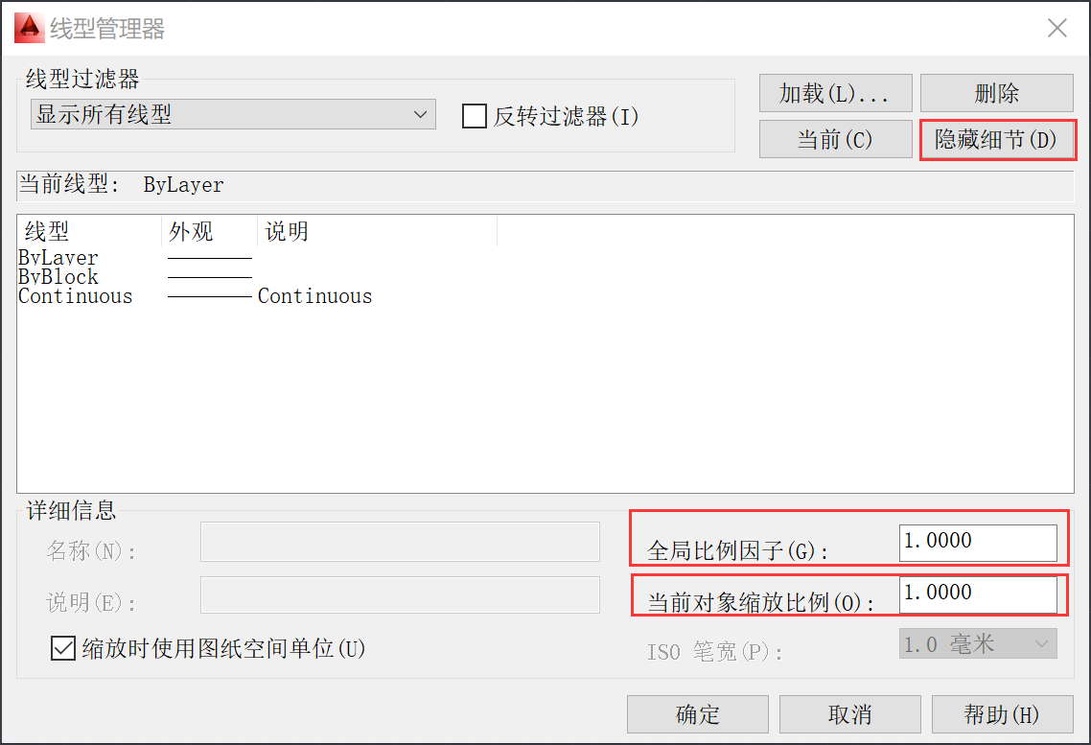
7、线型及属性修改
如线型比例不合适，可单击【显示细节(D)】按钮，弹出图2-19所示的显示详细信息的【线型管理器】对话框。右下边的【全局比例因子(G)】文本框显示所有线型的全局比例因子，可设置构成线型的长短及间隔的放大与缩小。【当前对象缩放比例(O)】文本框显示当前对象的线型比例因子。在工程制图中，线型的加载和比例调整是难点，一定要熟练掌握。
2-19

